Slide 1
DesglosarLAS: Convertir las metas en oportunidades cotidianas de enseñanza
Español/Spanish
JULIO 2012 V. 1

Slide 2
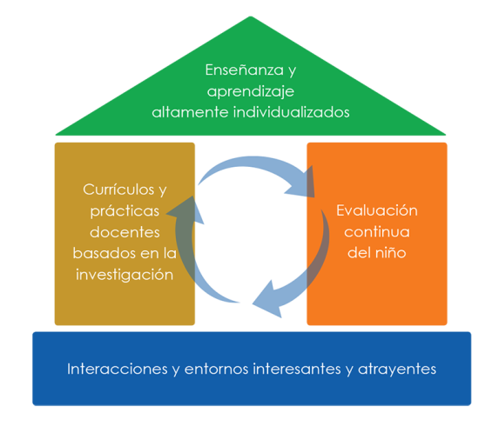
Enfoque en el techo
Desglosarlo: Convertir las metas en oportunidades de enseñanza

Slide 3
Objetivos
Identificar a los niños
Determinar las metas para enseñar
Desglosar las metas

Slide 4
Desglosar －¿por qué?
Todo el personal entiende la habilidad que se está enseñando.
Cada paso desglosado puede lograrse en unas semanas.
¡El progreso en los objetivos significa progreso hacia la meta anual!

Slide 5
Identificar a los niños
Niños con IEP
Niños con planes de apoyo para el comportamiento
Niños que no progresan en sus metas de aprendizaje

Slide 6
Determinar las metas para ENSEÑAR
Identificar las metas actuales del niño.
Identificar las metas que necesitan clarificación.

Slide 7
Desglosar las metas
3
Ordenar las partes para enseñar, a partir del nivel actual de progreso.
2
1
Determinar el progreso del niño con respecto a la meta.
Desglosar la meta en partes más pequeñas.

Slide 8
DesglosarLA en cantidades más pequeñas
Facilitar las metas especificando cantidades más pequeñas de objetos, tiempo, personas o lugares.
¡Hola! Soy Mia.
Voy a poner todos los juguetes rojos juntos y jugaré con mis amigos.

Slide 9
cantidades más pequeñas
¡Sí!
Ordena una colección por color
4
Ordena una colección en 4 colores
3
Ordena una colección en 3 colores
2
Ordena una colección en 2 colores

Slide 10
DesglosarLA proporcionando ayuda
Facilitar las metas proporcionando ayuda.
¡Hola, de nuevo!
¡Soy la maestra de Mia!

Slide 11
proporcionar ayuda
Mia, saluda a Zoe
Mira, Zoe quiere jugar.
Mia, ¿quieres jugar de nuevo?
Mia, ¿quieres jugar?
¡Hola!
¡Hola!

Slide 12
DesglosarLA paso a paso
Facilitar las metas desglosando una tarea compleja en pasos individuales.
¡Hola! Soy Addie.
¡Quiero jugar con mis amigos!

Slide 13
Paso a paso
¡Lo logré!
Invita a un compañero a jugar
Identifica el juguete o el juego con el que quiere jugar
Identifica un compañero con quien jugar
Se acerca al compañero
Obtiene la atención del compañero

Slide 14
DesglosarLA en orden lógico
Facilitar las metas identificando las habilidades relacionadas y ordenándolas en una secuencia de enseñanza.
¡Hola! Soy Carlos.
¡Quiero escribir las letras de mi nombre!

Slide 15
Orden lógico
¡Sí!
Escribe las letras de su nombre de pila
Escribe formas aproximadas de letras o figuras en forma de letra
Escribe usando imágenes y garabatos

Slide 16
Desglosar la actividad
1. El adulto empuja el triciclo hacia adelante, sosteniéndolo.
Andar en triciclo
2. El adulto empuja el triciclo hacia adelante con un gran empujón.
3. El adulto espera que el niño lo intente, y luego empuja hacia adelante, según sea necesario.

Slide 17
REPASO – ¡Pasos para el éxito!
Identificar a los niños
Determinar las metas para enseñar
Desglosar las metas

Slide 18
Si desea más información, escríbanos a: NCQTL@UW.EDU o llámenos al 877-731-0764
Este documento fue preparado por el Centro Nacional para la Enseñanza y el Aprendizaje de Calidad para el Departamento de Salud y Servicios Humanos de los Estados Unidos, Administración para Niños y Familias, Oficina Nacional de Head Start, con la subvención #90HC0002.

